Slide 1
РЕЗУЛЬТАТИ МОНІТОРИНГУ ПРОЕКТІВ ДФРР 2015-2017 РР.
Моніторинг проведено групою радників з впровадження державної регіональної політики в Україні Програми «U-LEAD з Європою» на основі даних, зібраних 20 обласними Центрами розвитку місцевого самоврядування
березень 2018 року
Date, Year

Slide 2
МЕТОДОЛОГІЯ
Предмет моніторингу - всі проекти, реалізація яких завершилася у 2015-2017 роках – на веб-порталі http://dfrr.minregion.gov.ua/
До 29 березня 2018 року була зібрана інформація про 1646 проектів. Первинний аналіз інформації про реалізовані проекти був здійснений радниками з питань регіонального розвитку 20 обласних Центрів розвитку місцевого самоврядування. Зібрані дані, які були основою для проведення моніторингу, знаходяться за посиланням https://docs.google.com/spreadsheets/d/11O_P11BKfAIrvn4BvizVwJgG1jEjaQ-Cw8iPJocmsWw/edit?usp=sharing
Обробка даних та підготовка аналітичних висновків здійснені групою радників з впровадження державної регіональної політики в Україні Програми «U-LEAD з Європою».

Slide 3
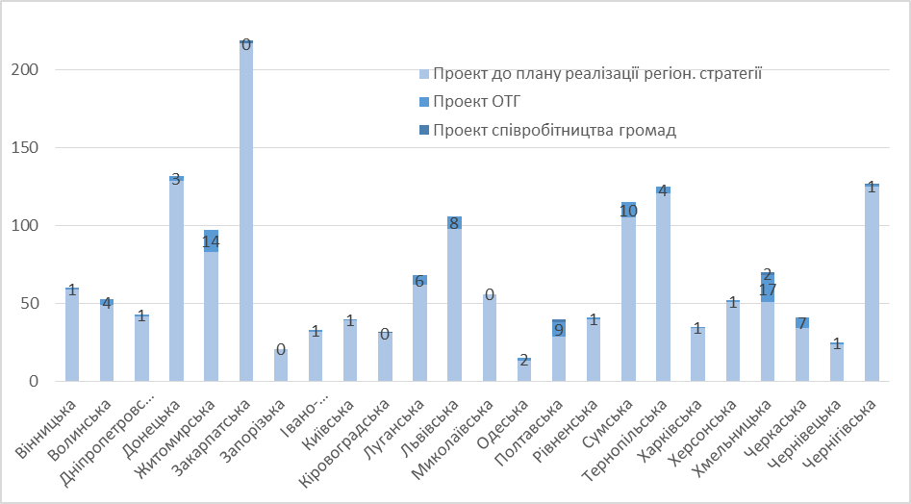
ТЕМАТИЧНІ НАПРЯМКИ ПРОЕКТІВ

Slide 4
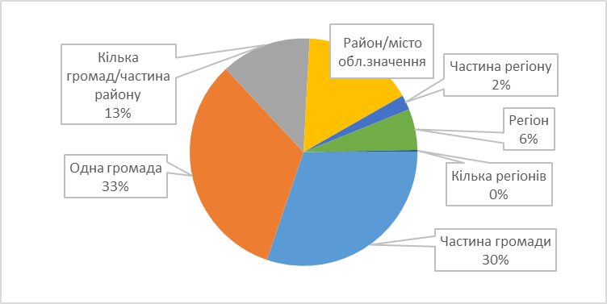
ТЕРИТОРІЯ ВПЛИВУ ПРОЕКТІВ
ДФРР – фонд регіонального МІСЦЕВОГО? розвитку

Slide 5
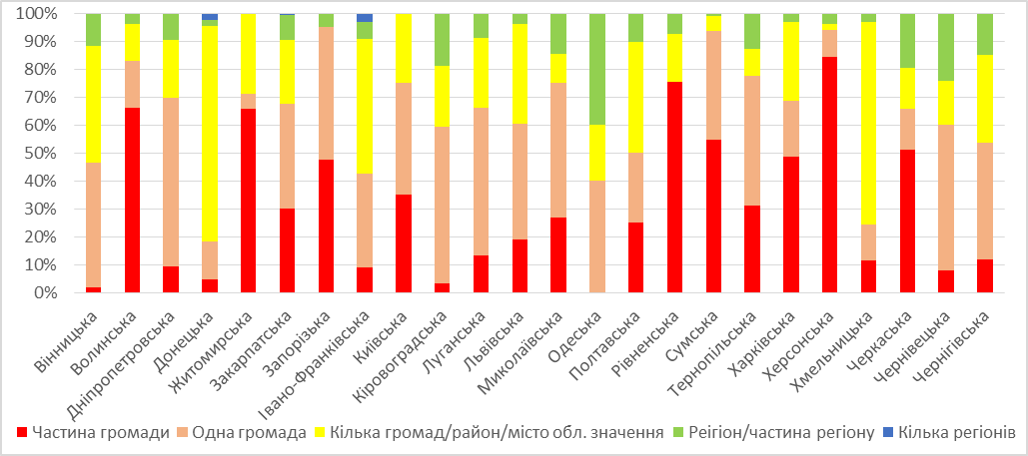
ТЕРИТОРІЯ ВПЛИВУ ПРОЕКТІВ У РЕГІОНАХ

Slide 6
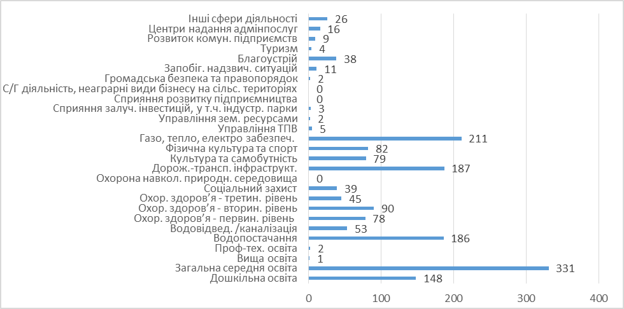
СФЕРИ РЕАЛІЗАЦІЇ ПРОЕКТІВ
більшість сфер, що мають прямий вплив на підвищення конкурентоспроможності регіональної економіки, залишилися поза увагою ДФРР

Slide 7
Відповідність проектів завданням регіональних стратегій
Всі проекти були спрямовані на досягнення лише 17% від загального числа завдань стратегій регіонального розвитку

Slide 8
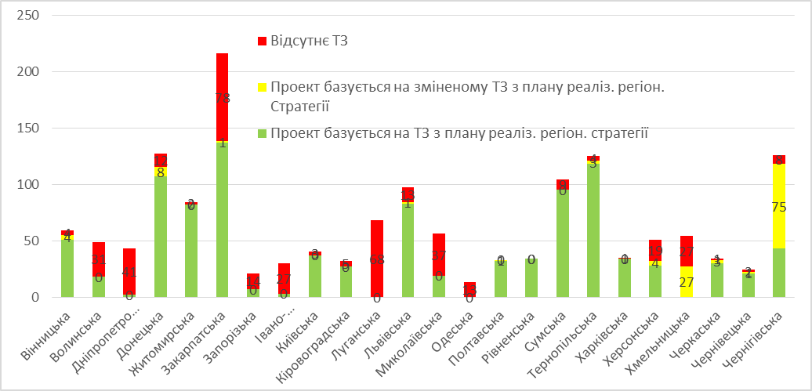
ТЕХНІЧНІ ЗАВДАННЯ НА ПРОЕКТИ
35% проектів ДФРР, поданих на виконання планів заходів з реалізації регіональних стратегій розвитку, були розроблені без технічного завдання, або базувалися на самовільно зміненому технічному завданні

Slide 9
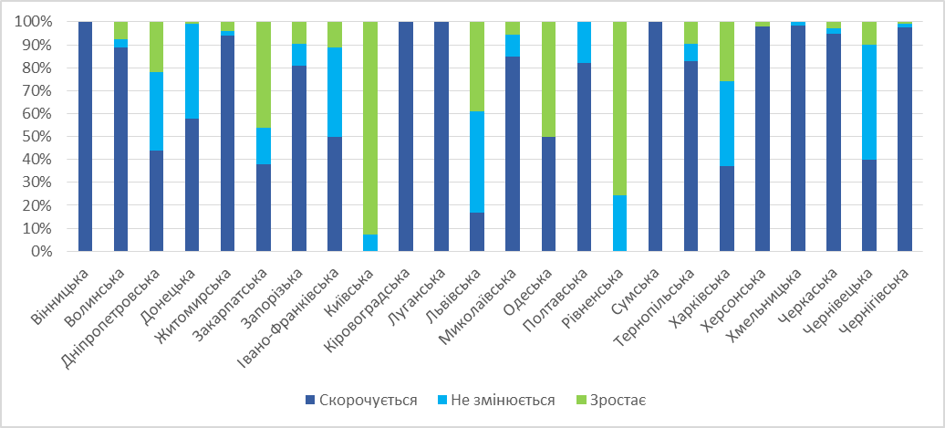
Чисельність населення громади, у якій реалізовано проект
2 регіони інвестували ресурси ДФРР у проекти громад, чисельність яких не скорочується

Slide 10
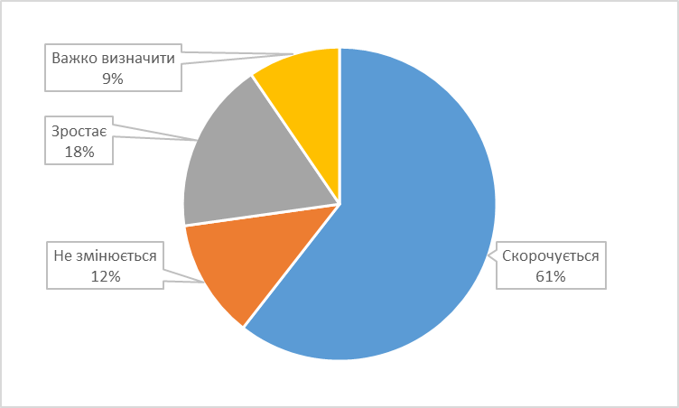
Чисельність населення громад, у якій реалізовані проекти дошкільної освіти

Slide 11
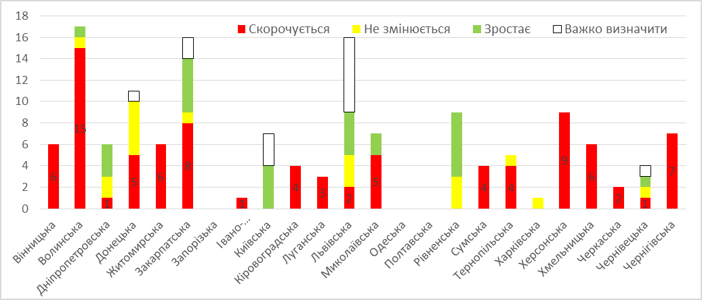
Чисельність населення громад, у якій реалізовані проекти дошкільної освіти
Волинь і Закарпаття мають одні з кращих показників природнього приросту населення

Slide 12
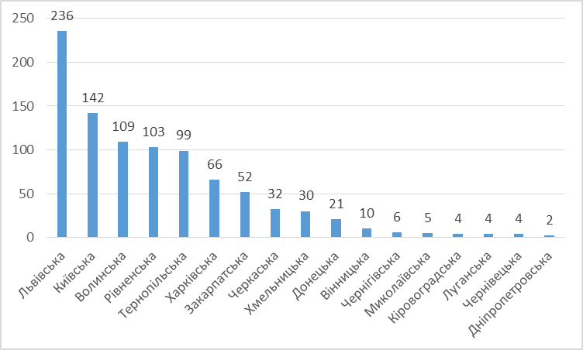
Регіони, у яких були створені нові робочі місця в рамках проектів ДФРР

Slide 13
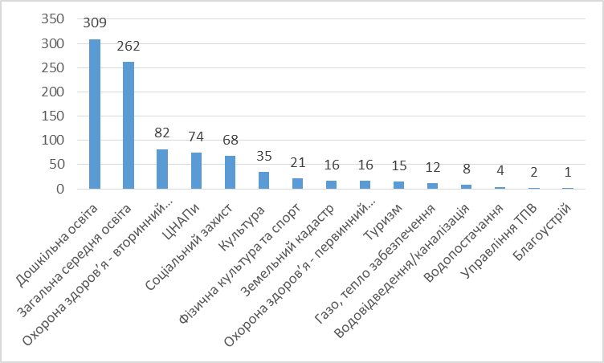
Сфери діяльності, у яких були створені нові робочі місця в рамках проектів ДФРР
ВСІ робочі місця були створені у соціальній сфері і лягли додатковим фінансовим тягарем на місцеві бюджети

Slide 14
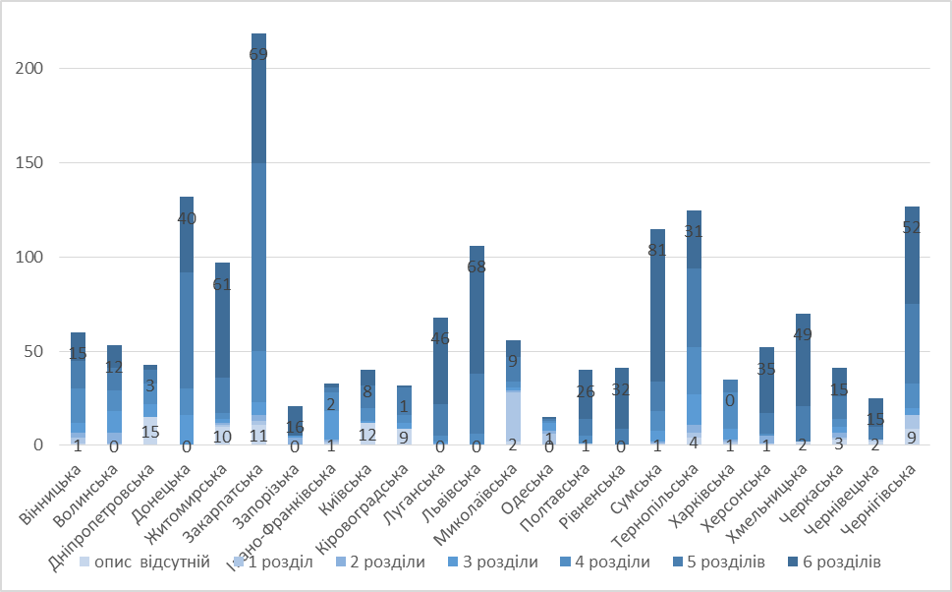
Кількість заповнених заявниками розділів аплікаційної форми проекту
Найменш повні описи
Найменш повні описи
Найповніші описи

Slide 15
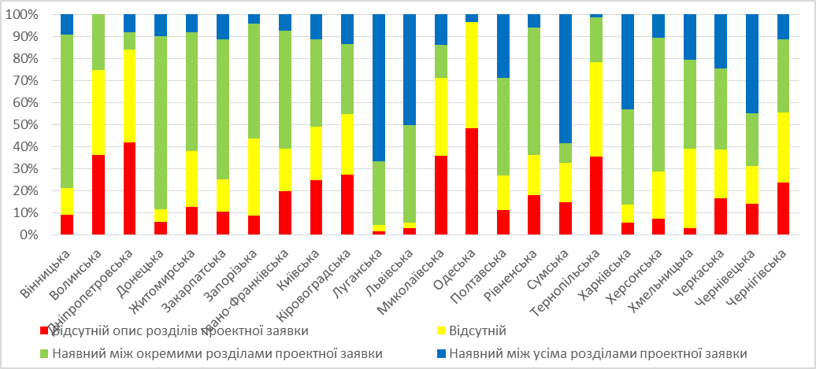
Логічний взаємозв‘язок між розділами проектної заявки

Slide 16
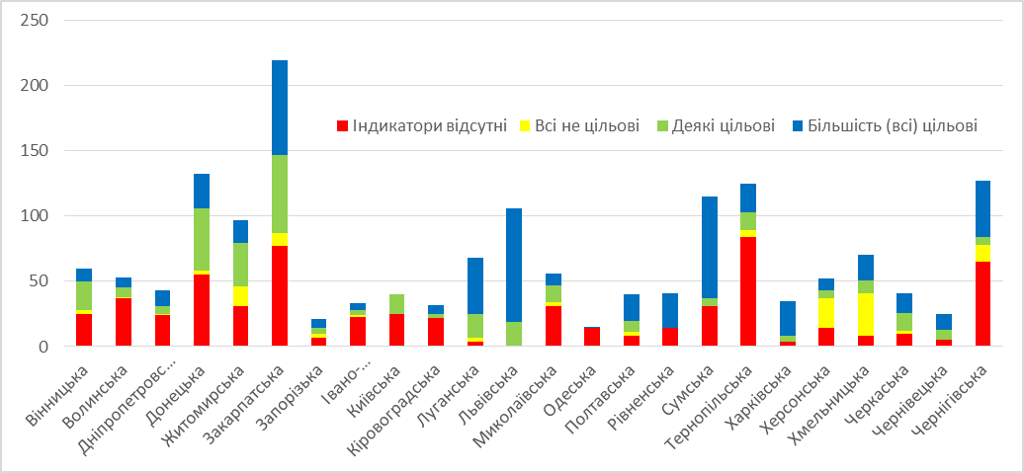
Якість показників (індикаторів) ефективності в описах проектних заявок
38% описів проектів взагалі не містять показників (індикаторів), за якими можна було б оцінити соціально-економічний ефект від реалізації проекту. Ще 7% проектів містять показники (індикатори), за якими неможливо оцінити соціально-економічний ефект від реалізації проекту

Slide 17
Звіт про досягнуті результати реалізації проекту на веб-порталі ДФРР
71% проектів - відсутні звіти, у 12,6% проектів звіти не дозволяють зрозуміти, чи досягнуті цілі проекту

Slide 18
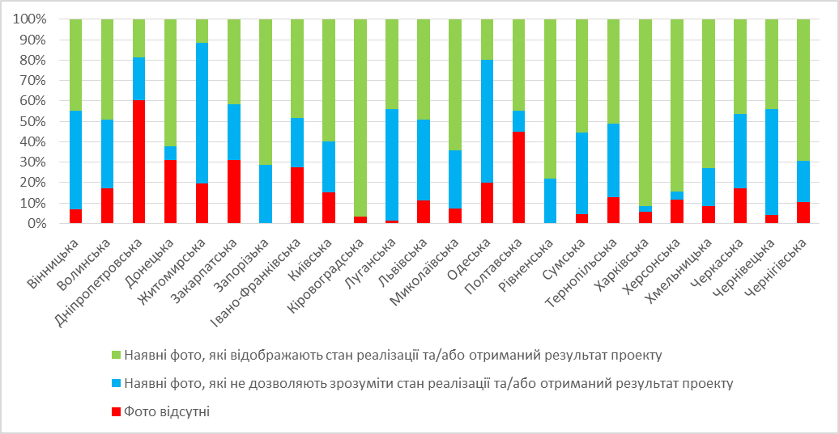
Фото, що демонструють досягнуті результати проекту на веб-порталі ДФРР

Slide 19
КОРОТКІ ВИСНОВКИ ПРО ПЕРШІ 3 РОКИ РЕФОРМОВАНОГО ДФРР
Ключове завдання державної регіональної політики – підвищення конкурентоспроможності регіонів та зростання надходжень до бюджетів.
Держава передала обласним органам влади повноваження і значні ресурси у сфері регіонального розвитку (законодавство про ДФРР забезпечує самостійність регіонів у визначенні пріоритетності спрямування коштів та конкурсному відборі проектів)
Як регіони використали ці нові повноваження? У що інвестували ресурси ДФРР?
Жодної копійки з ДФРР не інвестовано у 82% завдань регіональних стратегій розвитку, передусім тих, які мають прямий вплив на підвищення конкурентоспроможності регіональної економіки
35% проектів узагалі не передбачені відповідним планом заходів з реалізації регіональної стратегії розвитку

Slide 20
THANK YOU!

